Slide 1
Krožno gospodarstvo in program EU za strateške naložbe – namen, inštrumenti, deležniki!
2. Strateška konferenca Slovenija 5.0
Mag. Sibil Svilan, predsednik uprave

Slide 2
Učinki SID banke 2014
financiranje in zavarovanje za 2.281 podjetij
preko multiplikativnih učinkov
pomenijo 3 mrd EUR bruto domačega proizvoda in
3,5 mrd EUR izvoza
skoraj 18.000 novih delovnih mest
22% pokritosti celotne vrednosti slovenskega izvoza

Slide 3
Kazalo
Nova industrijska politika
Naložbeni plan za Evropo
3) SID banka v novem modelu financiranja
industrije
4) Kako financirati novo industrijo
5) Vprašanja in odgovori

Slide 4
Nova industrijska politika

Slide 5
Nova industrijska politika
odgovorno
Linearni model: vzemi
naredi
odvrzi
Industrializacija
konkurenčno
trajnostno
INDUSTRIJA V SIMBIOZI Z NARAVO
KROŽNI MODEL GOSPODARJENJA
snovi/viri
proizvodnja
potrošnja
odpadki
ZAPIRANJE ZANKE
Z OBRAVNAVO VSEH FAZ V ŽIVLJENSKEM CIKLU VSAKEGA PRODUKTA

Slide 6
Trgi in spodbude
Tržni signali ne zadostujejo več oz. niso dovolj za to, da bi začeli spremembe
EU – EK -CELOVIT AKCIJSKI NAČRT ZA KROŽNO GOSPODARSTVO (3.12.2015)
-spremenjena zakonodaja
-financiranje
NOVO FINANCIRANJE
POTREBNE SPODBUDE
Začetni imput 650 mio EUR Obzorje 2020 (5,5 mlrd iz strukturnih/kohezijskih skladov)
S TEM USTVARITI PRVO DODANO VREDNOST DO 2020 V EU INDUSTRIJI
(6,5, mlrd EUR prihrankov materialov, 2-4% znižanje emisij toplogrednih plinov, novi materiali novi produkti in storitve,… - snovna in energetska učinkovitost
DO 2030 DEJANSKA SPREMEMBA INDUSTRIJE V SMERI KROŽNEGA GOSPODARSTVA

Slide 7
Krožno gospodarstvo kot priložnost
Krožno gospodarstvo zahteva raziskave in inovacije potrebne za konkurenčnost in uspešnost evropske industrije:
Izboljšani industrijski procesi in upravljanje z viri in odpadki
Boljše oblikovanje produktov
Inovativni industrijski procesi
Oblikovanje iniciativ in kazalcev za merjenje tako v industriji kot pri potrošnikih
Itd.
TAKO SE BODO USTVARJALE NOVE POSLOVNE PRILOŽNOSTI,
KI NAJ BI PRIVABILE ZASEBNO IN JAVNO FINANCIRANJE.

Slide 8
EU pobuda Industrija 2020 v krožno gospodarstvo
Za izvedbo teh ciljev potrebne javne in zasebne investicije
Obstoječi instrumenti
Novi instrumenti
EU in EIB ter Evropsko svetovalno vozlišče za spodbujanje, pripravo in pridobitev finančnih sredstev za podporo razvoju projektov pomembnih za krožno gospodarstvo (snovna/energetska učinkovitost, okolje, inovacije,…)
PLATFORMA ZA FINANCIRANJE KROŽNEGA GOSPODARSTVA 2016
EIB – NRB – INDUSTRIJA
Pobuda Obzorje 2020
Program za konkurenčnost podjetij MSP/COSME
Strukturni in kohezijski skladi
Sklad za strateške naložbe EFSI (Naložbeni plan za Evropo)
Evropsko svetovalno vozlišče
Finančni inženiring z NRB
SID BANKA JE SLOVENSKO SVETOVALNO VOZLIŠČE PO SPORAZUMU Z EIB

Slide 9
2) Naložbeni plan za Evropo

Slide 10
Naložbeni plan za Evropo
Eden od načinov za povečanje investicij in s tem gospodarsko rast v Evropi je Naložbeni plan za Evropo (‘Junckerjev načrt’).
Naložbeni načrt za Evropo želi ustvariti za 315 milijard EUR javnih in privatnih investicij v obdobju 2015-2017.
Načrt je sestavljen iz 3 sklopov:
Mobiliziranje naložbenega financiranja brez ustvarjanja javnega dolga
Podpora projektov in investicij v ključnih področjih kot je infrastruktura, izobraževanje, raziskave in razvoj,…
Odstranitev sektorsko specifičnih in drugih finančnih ovir za investiranje
Notes:
According to the Commission, investments have fallen in the EU by 15% since 2007. It believes the next few years will only see a partial recovery and acts on the assumption of an "investment gap".
The EIB plans to raise € 60.8 billion on the capital market by issuing bonds which it will use for investment and financing by the EFSI .
This means that every euro of risk protection provided by EFSI could generate up to €15.
By using financial instruments instead of grants, these funds can be used many times and recycled.
There are opportunities for investors and financiers willing to commit capital to projects that would not have been viable, but now will be because of the investment plan.

Slide 11
Naložbeni plan za Evropo
Instrumenti:
1. EFSI
Evropski sklad za strateške naložbe
2. EIAH
Evropsko svetovalno vozlišče za naložbe
3. EIPP
Evropski portal naložbenih projektov

Slide 12
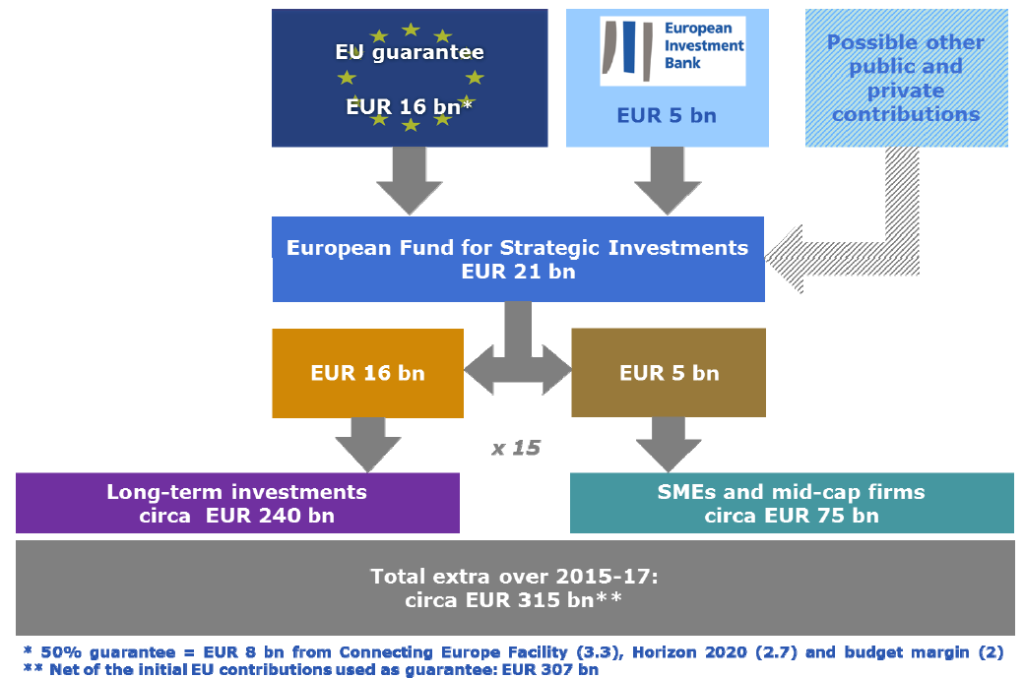
1. EFSI

Slide 13
EFSI
Garancijski sklad. 16 mlrd € iz EU proračuna in 5 mlrd € s strani EIB. 20% investiranja zagotovi EFSI (63 mlrd €).
Ob 15-kratnem vzvodu naj bi ustvaril 315 mlrd € investicij.
Naložbeni načrt za Evropo ima 3 splošne cilje:
Omogočiti razpoložljivost financiranja
Podpora potencialnih produktov
Ustvariti okolje prijazno investicijam.
EFSI je način kako EK implementira prvi cilj.
Upravlja ga EIB. Za MSP skrbi EIF. Predvideva se 75 mlrd € investicije v MSP.
Notes:
Ni omejitev glede velikosti projektov. Lahko se kombinira z drugimi viri.
Zaradi EU garancij bo EIB tako lahko financirala tudi bolj tvegane investicije, kot bi jih sicer.
Uporaba tudi kapitala in kvazi-kapitala.
The purpose of the EFSI is to mobilise public and private funding, by way of subsidies and guarantees, amounting to a total of € 315 billion, for real economy projects which would not otherwise be implemented

Slide 14
EFSI cilji
Raziskave, razvoj in inovacije
Razvoj energetskega sektorja
Razvoj prometne infrastrukture
Finančna podpora MSPjem
Razvoj in razširjanje informacijskih in komunikacijskih tehnologij
Okolje in učinkovitost pri rabi virov
Človeški kapital, kultura in zdravje

Slide 15
Razvojne banke v EFSI
Komunikacija EK Evropskemu Parlamentu in ES o vlogi razvojnih bank pri podpori Naložbenega plana za Evropo:
Potrebna aktivna vključitev nacionalnih razvojnih bank v implementacijo Naložbenega plana za Evropo zaradi:
Izkušenj,
Poznavanja lokalnega investicijskega okolja/nacionalnih strategij in politik
Njihove ključne vloge pri kataliziranju dolgoročnega financiranja

Slide 16
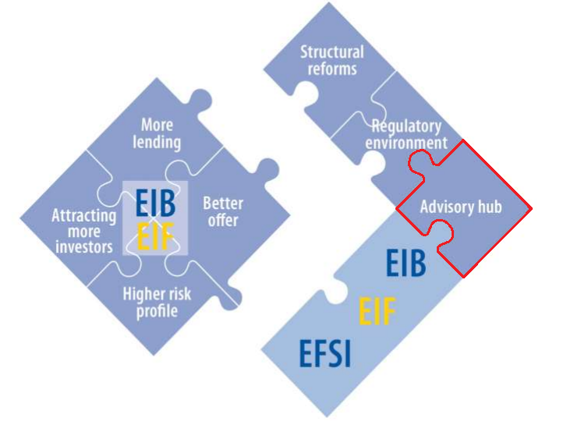
2. EIAH – European Investment
Advisory Hub

Slide 17
EIAH – European Investment Advisory Hub
EIAH: je svetovalna platforma v funkciji centralizirane podpore Evropskim investicijskim projektom (skupen projekt EK in EIB)
Vloga EIAH:
Podpora identifikaciji, pripravi in razvoju projektov in investicij v EU
Aktivnosti za krepitev kapacitet
Priprava projektov in implementacija
Svetovanje o finančnih instrumentih
Svetovanje kako dostopati do financiranja
Podpora zasebno-javnim partnerstvom
Podpora pripravljenosti investicij (projekti na področju inovacij)
Izmenjava know-how med Skupino EIB, EK in nacionalnimi razvojnimi bankami, ipd.
Članice EIAH: poleg Skupine EIB zlasti nacionalne razvojne banke in zasebni deležniki
Razvojne banke kot nacionalna vstopna točka za storitve EIAH

Slide 18
EIAH
Svetovalna platforma:
tehnična pomoč pri razvoju naložbenega projekta, od priprave do financiranja
priprava tržnih raziskav, sektorskih strategij ali projektnih ocen
pomoč pri dostopanju do EU skladov in drugih finančnih virov
procesno in metodološko vodenje razpisov, priprava “cost/benefit” analiz …
Storitve EIAH se financirajo iz EU in EIB virov.
EIAH storitve so dostopne javnim in zasebnim vlagateljem.
SID banka – enotna nacionalna vstopna točka v RS

Slide 19
3. EIPP – European Investment Project Portal
Spletni portal za predstavitev evropskih naložbenih projektov, večjih od 10 mio EUR
Informacije o evropskih projektih v standardizirani obliki “na enem mestu” za potencialne vlagatelje iz celega sveta
Projekt na EIPP portalu, izvedljiv v 3 letih, lahko objavi vsaka pravna oseba, javna ali zasebna, s sedežem v EU
Predvideni začetek delovanja portala v aprilu 2016
Objava na portalu ne zagotavlja dostopa do EU virov financiranja

Slide 20
3) SID banka v novem modelu financiranja
industrije

Slide 21
Primer fokusiranega pristopa – avtomobilska industrija
Realizacija poslov z višjo dodano vrednostjo.
Ohranjanje statusa razvojnih dobaviteljev evropskim in svetovnim proizvajalcem avtomobilske industrije.
Ohranjanje obstoječih 20.014 in odprtje novih delovnih mest.
Podpora 31 patentov / inovativnih rešitev.
Pospeševanje sodelovanja gospodarstva ter razvojno-raziskovalnih inštitucij.
Ohranitev in povečanje vlaganj v RRI v zasebnem sektorju.
Zmanjševanje toplogrednih plinov:
učinki projektov bodo prispevali za približno 4,7 milijona ton znižanj izpustov CO2 na letni ravni.
Poslovni učinki
RRI učinki
Okoljski učinki
28 razvojnih projektov, 14 podjetij, financiranje v višini 211 mio EUR
(130 mio iz vira EIB, 81 mio iz drugih virov SID banke)
Višja realizacija prihodkov v skupni višini 498 mio EUR
na letni ravni ob polnem zagonu projektov.

Slide 22
Slovenska Strategija pametne specializacije
Orientirana na razvojne faze in razvojne projekte, ki niso „bankable“ in s tega vidika tudi niso ustrezni za EFSI
Visokotehnološke rešitve na nišnih področjih - Pretežno nepovratna sredstva
Vloga SID banke na projektnemu financiranju, svetovalni funkciji (EIAH) in investicijskih platformah
Definirana so prednostna področja, rezultati in finančni okvir
Premalo usmeritve v kombiniranje povratnih in nepovratnih sredstev (blending, finančni inženiring)
Dvojni negativni efekt (nepovratna s premalo multiplikacije, povratna s premalo vzvoda), pri čemer bodo nepovratna sredstva vedno „zanimivejša“

Slide 23
Način vključevanja SID banke
Strategija pametne
specializacije
SID banka
PRESEK
subvencije
finančni inženiring
klasični krediti
nepovratna sredstva
povratna sredstva

Slide 24
Energetsko pogodbeništvo
B1
Skladno s cilji EU je do 2020 potrebno doseči 20% izboljšanje energetske učinkovitosti glede na 2006.
V skladu z direktivo EK je od 1.1.2014 dalje potrebno vsako leto prenoviti 3% skupne tlorisne površine stavb v lasti in rabi oseb ožjega javnega sektorja. Da bi dosegli cilje je potrebno obnoviti 1.800.000 m2 površin v stavbah javnega sektorja.
Manko proračunskih sredstev za dosego teh ciljev.
Rešitev: prenova stavb po modelu energetskega pogodbeništva. Takega načina se v državah zahodne Evrope poslužuje predvsem javni sektor.
Financiranje energetske obnove stavb širšega javnega sektorja (vključno občin in javnih podjetij)- financira se ESCO podjetja, ki izvedejo energetsko prenovo po modelu energetskega pogodbeništva.
Posojilni sklad za EE prenovo stavb javnega sektorja
Glavni namen je vključevanje zasebnih investitorjev brez angažiranja lastnih finančnih sredstev javnega sektorja.
Vir financiranja: Sredstva SID banke + povratna in nepovratna kohezijska sredstva 105 mio€ (MZI)+ 20% lastna udeležba kreditojemalca (ESCO podjetje).
SID banka skupaj s kohezijskimi sredstvi zagotovi 185 mio € v obdobju 2016-2023 za program obsega 245 mio €.
Zniževanje tveganja za SID banko: prva izguba garancija EFSI; druga izguba kohezijska sredstva (MZI).
Pri investicijah, ki ne dosegajo ustreznega donosa so potrebne subvencije – kohezijska nepovratna sredstva.
Nov pristop: način projektnega financiranja, zavarovanje prihodnjih terjatev,…
Predviden pričetek: zadnje četrtletje 2016.
Potrebno zagotoviti: podpis pogodbe z MZI za kohezijska sredstva, potrditev projekta s strani EFSI.
Predviden obseg financiranja po letih:
Sredstva - plasiranje | 2016 | 2017-2023 | Skupaj
Lastna sredstva | 13,2 mio € | 9,4 mio € letno | 79 mio €
EKP sredstva | 15 mio € | 13 mio € letno | 106 mio €
Skupaj | 28,2 mio € | 22,4 mio € | 185 mio €

Slide 25
Neposredno financiranje
IZVOZNI KREDITI
Izvozno financiranje – individualni posli
Soft loan (kombinacija ODA preko CMSR)
Razvojni programi (ustaljeni programi posojil preko bank)
Zavarovanje izvoznih posojil
Zavarovanje kreditov za pripravo na izvoz
Zavarovanje investicij
Zavarovanje bančnih garancij
Programi povezanih družb
PKZ – zavarovanje izvoznih terjatev
PKZ – upravljanje z riziki
PF – izvozni faktoring
Pro Kolekt – izterjava dolgov
Pro Kolekt – bonitetne informacije
CMSR – Ocene deželnih tveganj
CMSR – Mednarodno razvojno sodelovanje
CMSR – Tržne analize

Slide 26
Novi prilagojeni instrumenti/programi
Razvojno posojilo na osnovi koncepta “potrpežljivo posojilo” – sklad za naložbe in sklad za obratni kapital
EIAH/EFSI; projektno financiranje, svetovanje
Sklad skladov in povezovanje programov (?)
Energetska učinkovitost (ESCO, javne stavbe)
MSP (mezzanine, equity)
Občine (nadgradnja)
Krožno gospodarstvo (politika)
Izvoz – dopolnitve programov
Razvojno spodbujevalna platforma za izvajanje finančnih instrumentov EKP

Slide 27
Podpora izvozu
Skupna vrednost finančnih instrumentov Skupine SID banka neposredno usmerjenih v spodbujanje internacionalizacije slovenskega je v 2014 zanašala okoli 6,3 mrd €.
V 2014 je SID banka nudila finančno podporo 2.281 podjetjem (večinoma izvoznikom) in preko multiplikativnih učinkov spodbudila 3,5 mrd EUR izvoza.
Skupina SID banka s svojimi storitvami pokrije čez 20% (v letu 2014 22% pokritost) slovenskega izvoza, kar je unikum v svetu.
Skupina SID banka ima izjemno pomembno vlogo pri spodbujanju gospodarske aktivnosti in internacionalizaciji slovenskih podjetij v kar 107 državah po vsem svetu.
SID banka zagotavlja komplemetarno podporo pri projektih na tujih trgih po vzoru nemške razvojne banke KfW.
Glede na povpraševanje po zavarovanju novih izvoznih poslov bo SID banka povečevala svoje kapacitete.
SID banka ima razvite vse potrebne instrumente za podporo izvozu.

Slide 28
SID banka
Financiranje projektov: http://www.sid.si/Financiranje
Pomoč pri svetovanju – ‘investable’, ‘bancable’, ‘junckable’
Mešanje resursov – BLENDING
Novi programi za spremembo industrije v krožno gospodarstvo

Slide 29
4) Kako financirati novo industrijo

Slide 30
Finančni viri kot vzvod za gospodarsko rast
Podjetja se po produktivnosti močno razlikujejo.
Potrebno je ločiti produktivna podjetja z dobrimi poslovnimi modeli in tehnologijo (samo tehnologija ni dovolj).
Alokacija resursov fiskalnih virov za podjetja z visoko produktivnostjo.
KAKO USREZNO IZVAJATI ALOKACIJO - OCENA TVEGANJ
KAKO PODJETJE/PODJETNIK UČINKOVITO ČRPA FISKALNE VIRE oz. TE UVEDE V SVOJE POSLOVANJE

Slide 31
Dezinvestiranje - investiranje
Kako industrijske projekte narediti:
‘INVESTABLE’
‘BANCABLE’
‘JUNCKABLE’

Slide 32
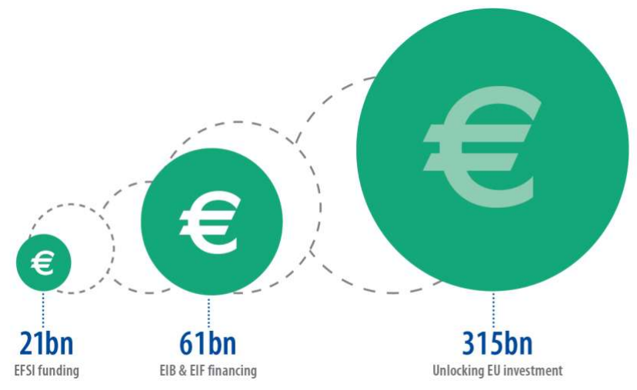
EFSI za industrijo

Slide 33
Ključna problema
Problem kvalitetne priprave projektov (tehnične in finančne)
SID banka ne more prevzeti vloge tehnične priprave projektov (konflikt interesov, različna tehnična znanja, resursi), lahko pa začenja prevzemati vlogo svetovalca in povezovalca na projektih, še posebej v finančnem kontekstu
Problem povezovanja s sredstvi in iniciativami v EU
Kohezijska sredstva
Junckerjev načrt/EFSI
Sredstva EIB/EIF…
Razdrobljenost v slovenskem javno-spodbujevalnem sistemu
Notes:
According to the Commission, investments have fallen in the EU by 15% since 2007. It believes the next few years will only see a partial recovery and acts on the assumption of an "investment gap".
The EIB plans to raise € 60.8 billion on the capital market by issuing bonds which it will use for investment and financing by the EFSI .
This means that every euro of risk protection provided by EFSI could generate up to €15.
By using financial instruments instead of grants, these funds can be used many times and recycled.
There are opportunities for investors and financiers willing to commit capital to projects that would not have been viable, but now will be because of the investment plan.

Slide 34
Kako do nas?
Spletna stran SID banke: http://www.sid.si/
E-portal: vloge podjetij SID banka sprejema izključno na spletni strani https://vloge.sid.si
Posredno financiranje:
Saša Keleman, direktor oddelka za banke, tel: 01/2007-514
Neposredno financiranje / EIAH; EFSI:
Monika Mostar, direktorica oddelka za podjetja, tel: 01/2007-530
Nadja Cvek, vodja za podjetja, tel: 01/2007-569

Slide 35
5) Vprašanja in odgovori

Slide 36
Poslanstvo SID banke
Razvijamo in izvajamo finančnemu trgu dopolnilne dolgoročne finančne storitve in tako spodbujamo konkurenčnost gospodarstva, odpiranje novih delovnih mest ter trajnostni razvoj Slovenije.

Slide 37
Hvala za pozornost

